Slide 1
«ВИТЕБСКИЙ ГОСУДАРСТВЕННЫЙ ТЕХНОЛОГИЧЕСКИЙ УНИВЕРСИТЕТ»
Кафедра «ИНФОРМАЦИОННЫЕ СИСТЕМЫ И АВТОМАТИЗАЦИЯ ПРОИЗВОДСТВА»
Дипломный проект на тему:
Разработка информационной системы учёта программного обеспечения
Выполнил:
Группа:
Руководитель:

Slide 2
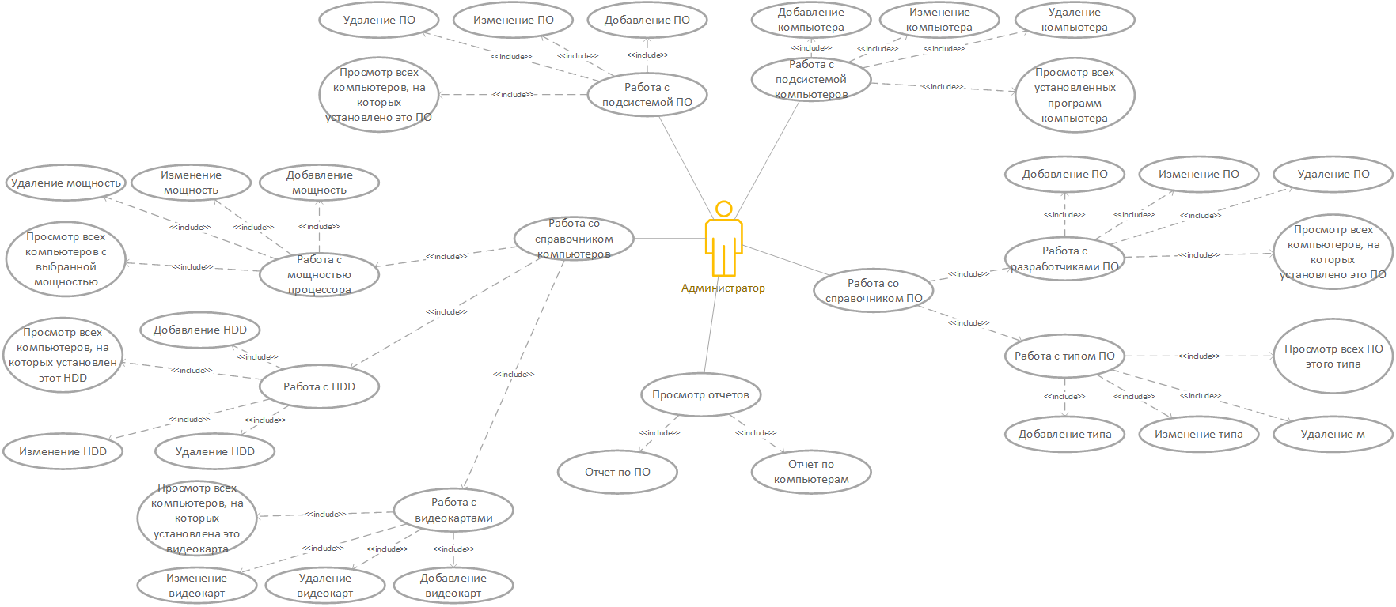
Описание функций приложения

Slide 3
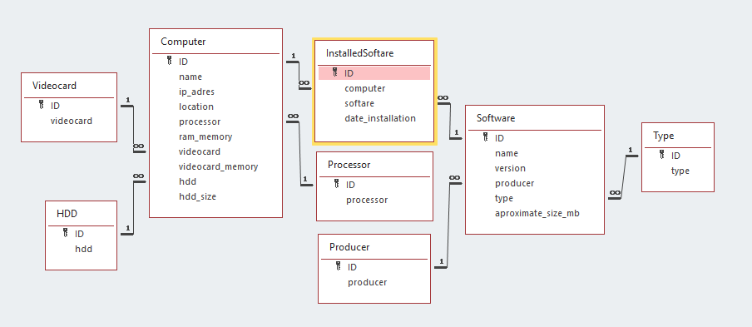
Хранилище данных

Slide 4
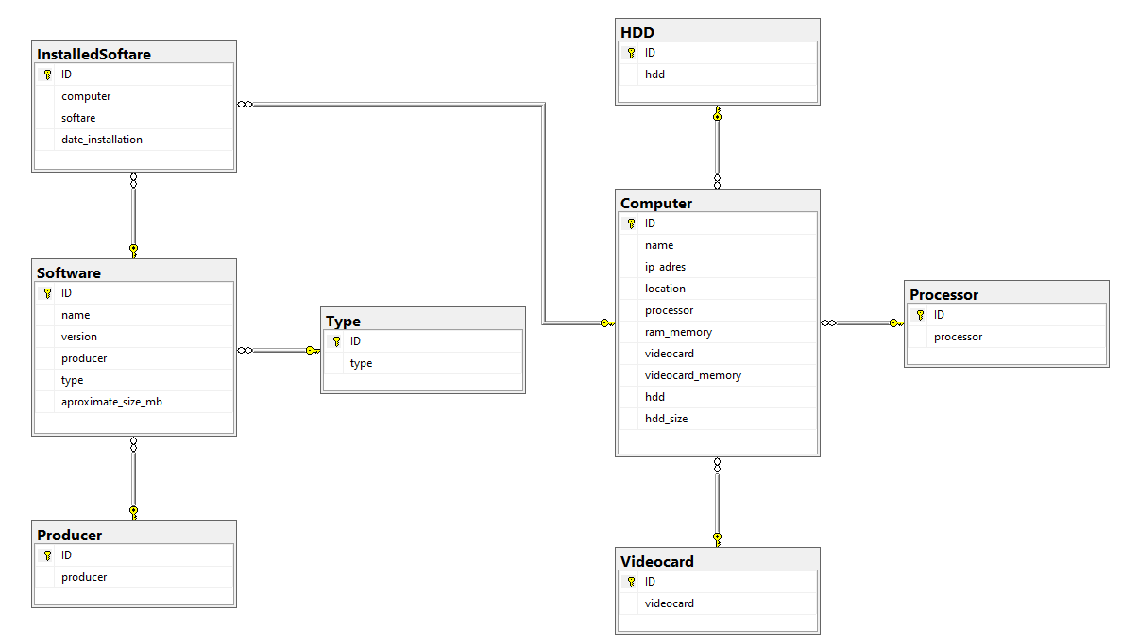
Хранилище данных

Slide 5
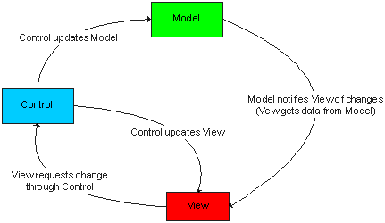
Архитектура приложения

Slide 6
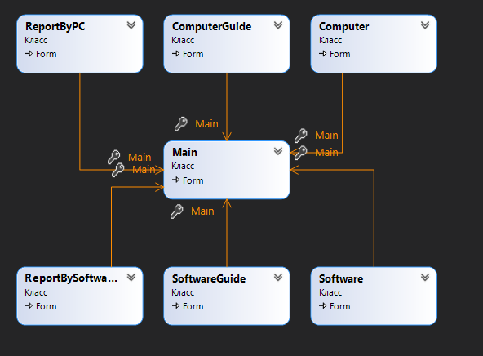
Описание структуры приложения

Slide 7
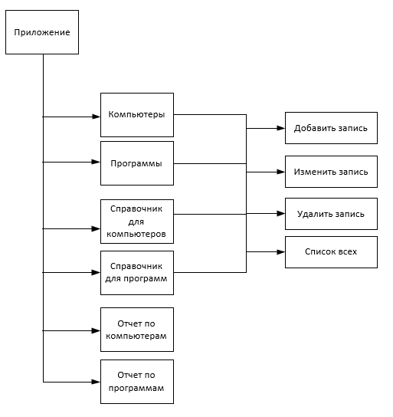
Описание структуры приложения

Slide 8
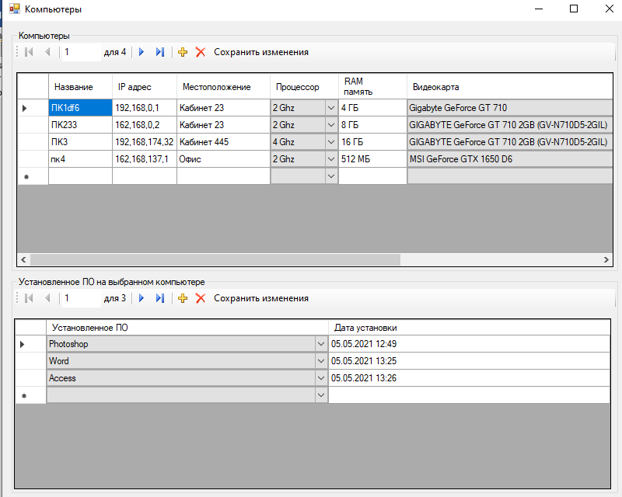
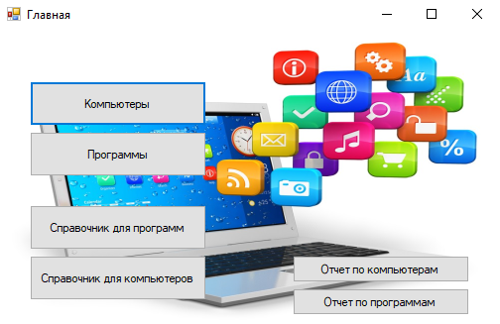
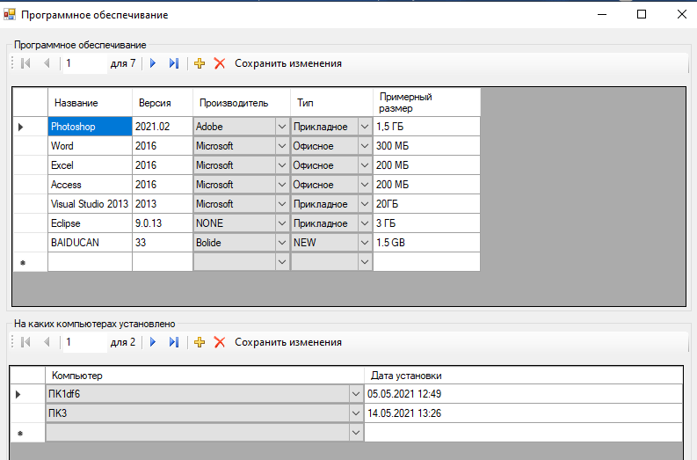
Демонстрация приложения

Slide 9
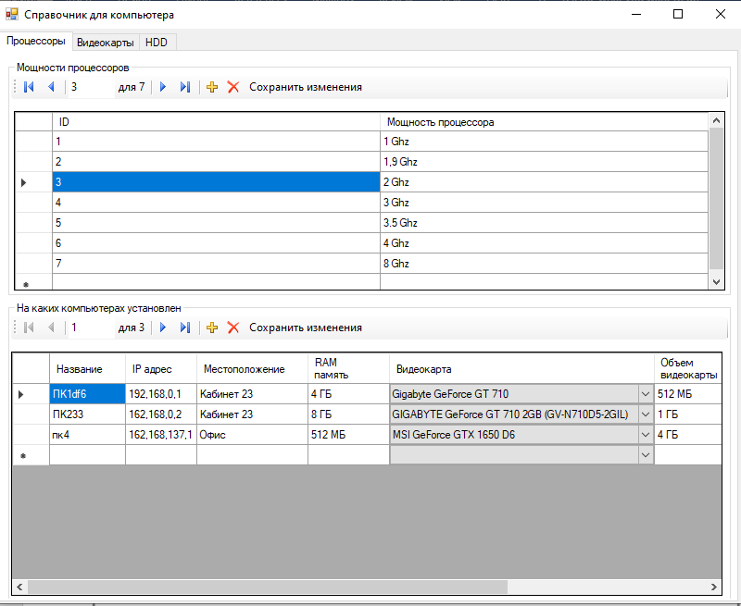
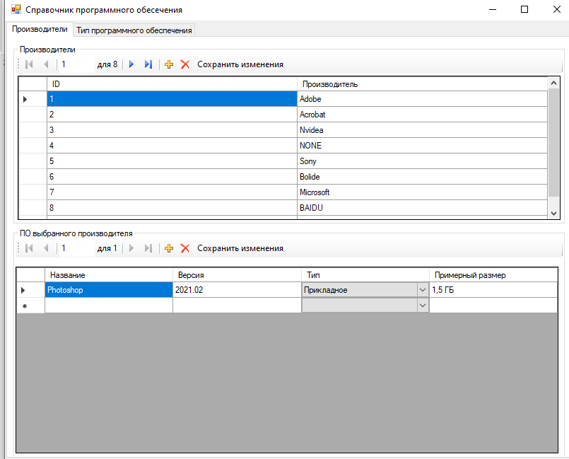
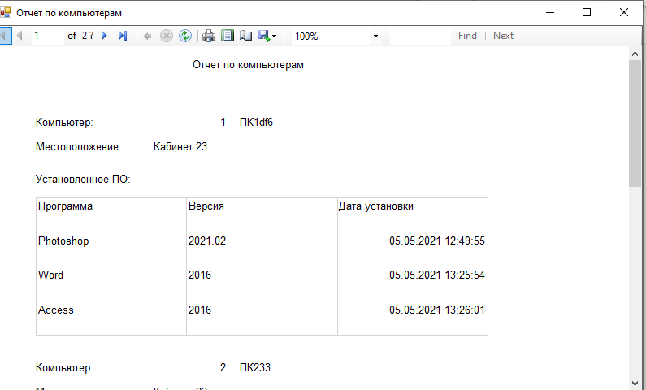
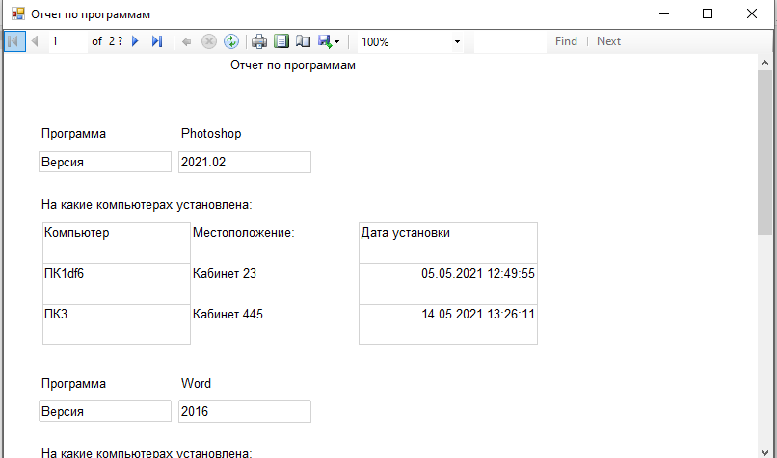
Демонстрация приложения

Slide 10
Заключение
Результатом выполнения дипломной работы является разработанная информационная система учёта программного обеспечения
Созданное приложение призвано упрощать работу пользователя по учету программного обеспечения, а также компьютеров. Основным направлением разработанного программного обеспечения служит учёт ПО, установленного на каждом компьютере, что позволяет систематизировать всю необходимую информацию.
Направление дальнейших работ – разработка программного инструментария эксплуатации (администрирования) системы, использование данных для подготовки статистической отчётности.

Slide 11
Спасибо за внимание!

